Slide 1

灰色系统建模
§1 灰色系统理论概述
§2 灰色GM(1.1)模型
§3 序列光滑度的理论分析
§4 灰色GM(1.1)优化模型分析
§5 灰色模型的应用

Slide 2
§1 灰色系统概述
1.1 灰色系统理论的产生及发展动态
1.2 灰色系统的研究内容
1.3 灰色系统理论在建模中的应用

Slide 3
1.1 灰色系统理论的产生及发展动态
定义1.1 系统是客观世界普遍存在的一种物质运动形式,它和运动性一样,是物质存在的一种根本属性.
定义1.2 灰色系统是指“部分信息已知,部分信息未知”的“小样本”,“贫信息”的不确定性系统,它通过对“部分”已知信息的生成、开发去了解、认识现实世界，实现对系统运行行为和演化规律的正确把握和描述.
灰色系统模型的特点：对试验观测数据及其分布没有特殊的要求和限制，是一种十分简便的新理论，具有十分宽广的应用领域。

Slide 4
灰色系统理论，是在一般系统理论的基础上产生的，它是系统科学思想发展的必然产物，是社会经济深入发展对科学刺激和需要的产物。当我们认识与研究自然和社会时，要从系统的角度出发，从宏观上对其进行深入的剖析和整体把握。在实际中，我们首先要对事物进行系统性认识，进而对已有的系统进行有效控制以及设计一些最优系统来为人民服务。对系统进行控制就要通过系统内部和外部的信息和信息流来加以实施，通过对信息的控制进而达到对系统本身的控制。

Slide 5
但是无论是现代控制理论还是经典控制理论，它们都要依赖正确而精确的数学模型，否则，一切都很难取得满意的结果。然而，在现实生活中，有许多情况不大可能求得精确的数学模型，如工业系统、生物系统、经济系统、社会系统等。若得不出精确的数学模型，现代控制理论的方法和手段就无法施行，因而，现代控制理论对一些研究对象也鞭长莫及。
当人们对这些问题进行潜心研究时，查德于1965年首创模糊理论，第一次用精确的数学方式来分析和研究模糊量，取得了新的突破，随后，模糊集合论迅速应用于控制领域，

Slide 6
收到了良好的效果。模糊控制能够对一些无法构造数学模型的系统进行控制，但模糊控制也表现出固有的弱点，即信息利用率低，控制粗糙、精度低等。因而，在要求高精度的情况下，这种控制难以胜任，并且它也未能对被控对象的运动规律作深刻的阐明，故模糊控制有它的局限性，只适应于一些特有的模糊系统。
经典控制理论、现代控制理论和模糊控制理论都有一个共同点，那就是它们所研究的对象系统必须是白色系统（信息完全确知的系统），而事实上，无论是自然系统还是社会系统，宏观系统还是微观系统，无生命系统还是有生命系统，对我们认识的主体来说，总是信息

Slide 7
不完全的，艰难说明一个系统的内部参数是完全的。毫无疑问，内部参数不完全的系统具有极为普遍的意义。就像模糊理论的诞生一样，灰色系统理论也应运而生了。
灰色系统理论是我国学者邓聚龙教授于20世纪80年代初创立并发展的理论，它把一般系统论，信息论和控制论的观点和方法延伸到社会，经济，生态等抽象系统，结合运用数学方法发展的一套解决灰色系统的理论和方法，20多年来，灰色系统理论引起了国内外学者的广泛关注。灰色系统理论已成功应用到工业，农业，社会，经济等众多领域，解决了生产，生活和科学研究中的大量实际问题。

Slide 8
1.2 灰色系统理论研究的内容
灰色系统理论经过20年的发展，已基本建立起一门新兴的结构体系，其研究内容主要包括：灰色系统建模理论、灰色系统控制理论、灰色关联分析方法、灰色预测方法、灰色规划方法、灰色决策方法等。
今天我们主要介绍灰色系统建模理论及灰色数列预测。灰色数列预测是指利用动态GM模型，对系统的时间序列进行数量大小的预测，即对系统的主行为特征量或某项指标，发展变化到未来特定时刻出现的数值进行预测。

Slide 9
1.3 灰色系统理论在建模中的应用
灰色系统理论在建模中被广泛用来处理数据。与插值拟合相比，利用灰色模型处理数据不仅对数据没有很强的限制，而且精度更高，计算更简便。

Slide 10
§2 灰色GM(1.1)模型
2.1 灰色生成
2.2 GM（1.1）模型建模机理
2.3 GM(1.1)模型的精度检验

Slide 11
2.1 灰色生成
将原始数据列中的数据,按某种要求作数据处理称为生成. 客观世界尽管复杂,表述其行为的数据可能是杂乱无章的,然而它必然是有序的,都存在着某种内在规律,不过这些规律被纷繁复杂的现象所掩盖,人们很难直接从原始数据中找到某种内在的规律.对原始数据的生成就是企图从杂乱无章的现象中去发现内在规律.
常用的灰色系统生成方式有: 累加生成,累减生成,均值生成,级比生成等,下面对这几种生成做简单介绍.

Slide 12
2.1.1 累加生成
累加生成,即通过数列间各时刻数据的依个累加以得到新的数据与数列.累加前的数列称原始数列,累加后的数列称为生成数列.累加生成是使灰色过程由灰变白的一种方法,它在灰色系统理论中占有极其重要地位,通过累加生成可以看出灰量积累过程的发展态势,使离乱的原始数据中蕴含的积分特性或规律加以显化.累加生成是对原始数据列中各时刻的数据依次累加,从而生成新的序列的一种手段.

Slide 13
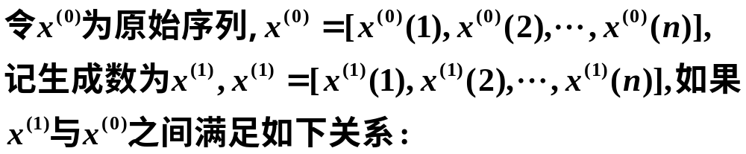
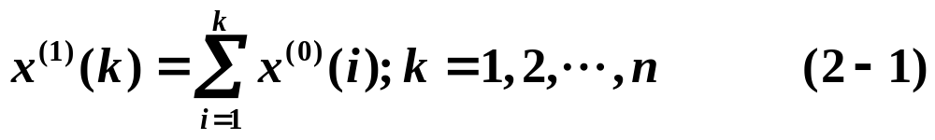
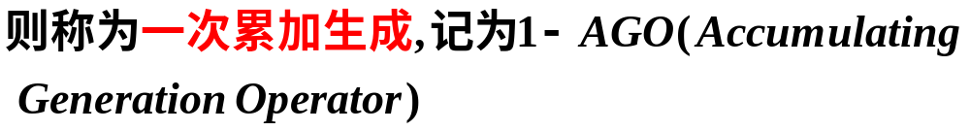

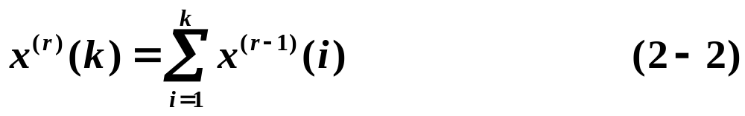

Slide 14
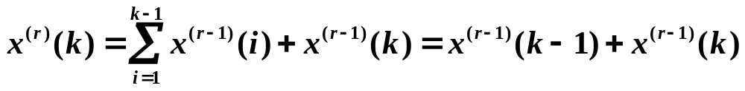
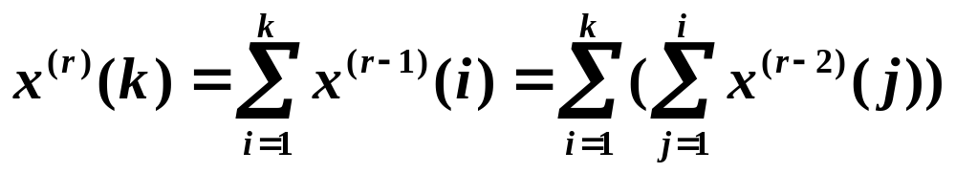
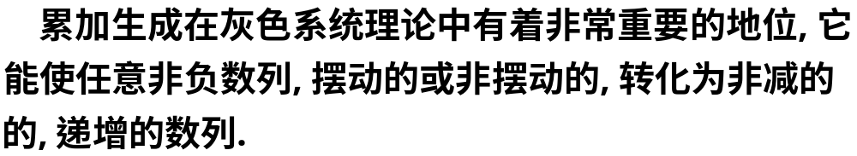

Slide 15
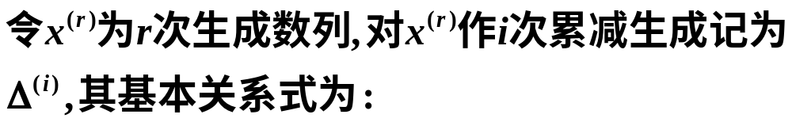
2.1.2 累减生成
累减生成,即对数列求相邻两数据的差,累减生成是累加生成的逆运算,常简记为IAGO(Inver se Accumulated Generating Operation), 累减生成可将累加生成还原为非生成数列,在建模过程中用来获得增量信息,其运算符号为a.

Slide 16
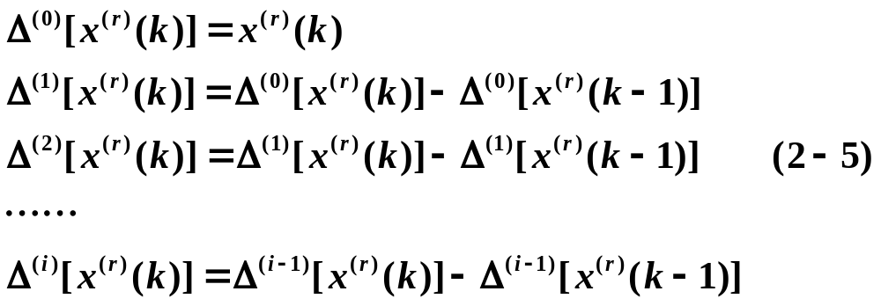
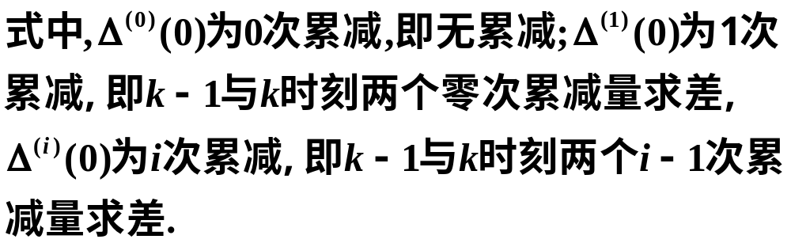

Slide 17

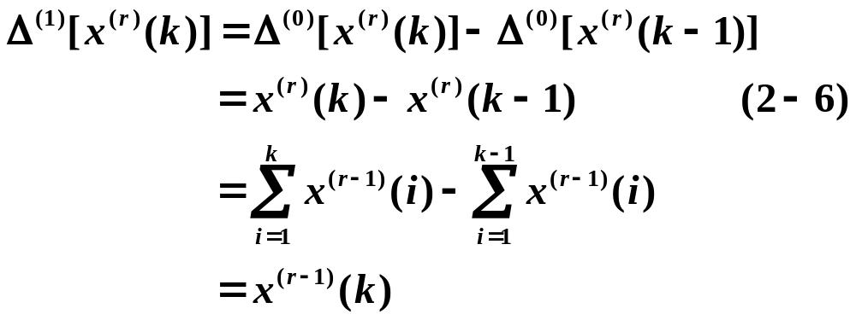
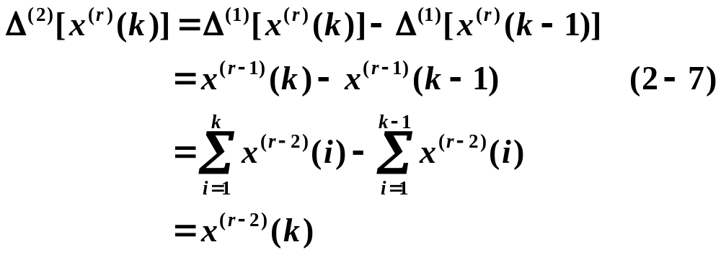

Slide 18

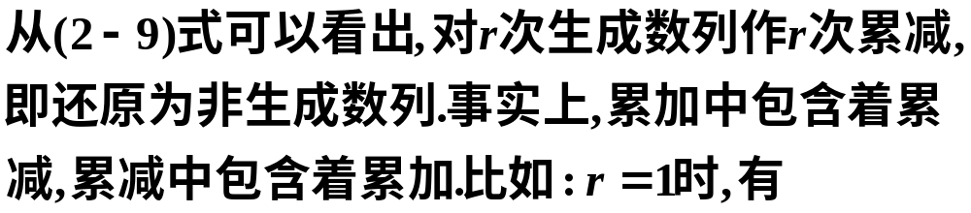
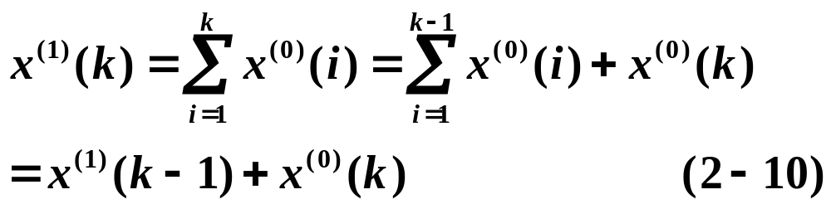

Slide 19
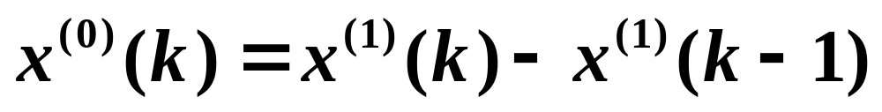

2.1.3 均值生成

Slide 20
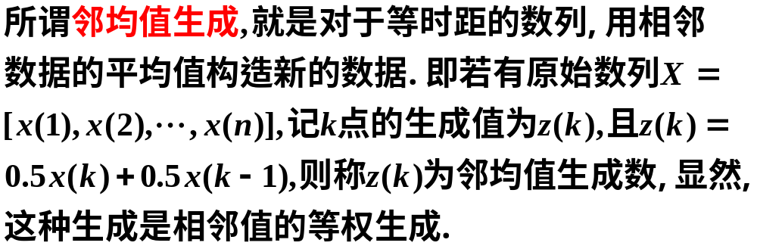
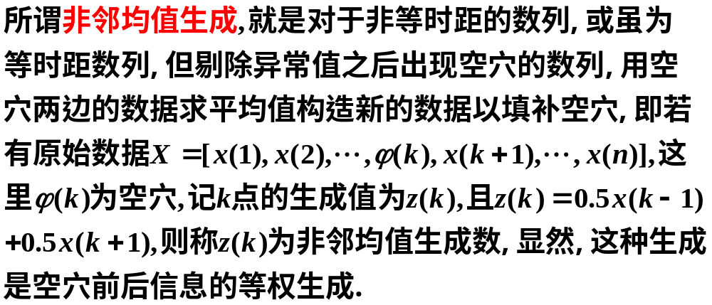

Slide 21
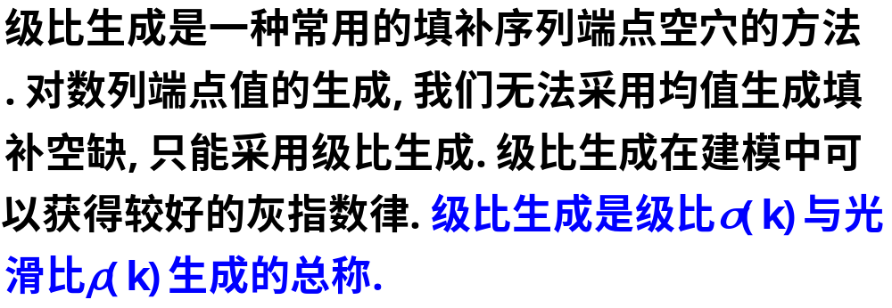
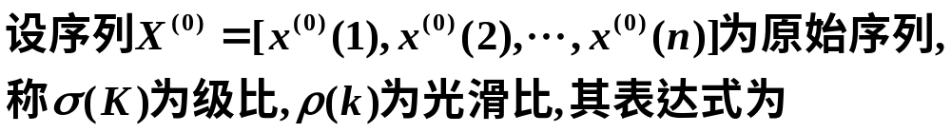
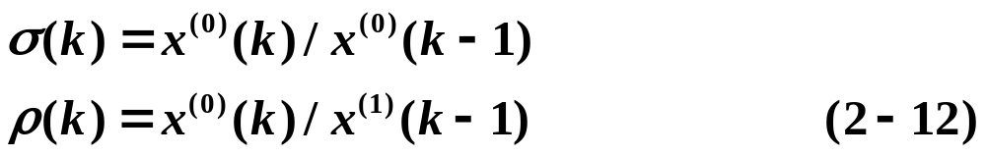
2.1.4 级比生成

Slide 22
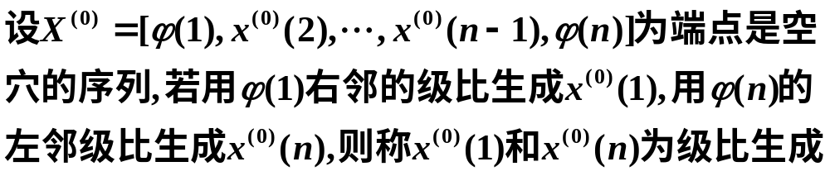

Slide 23
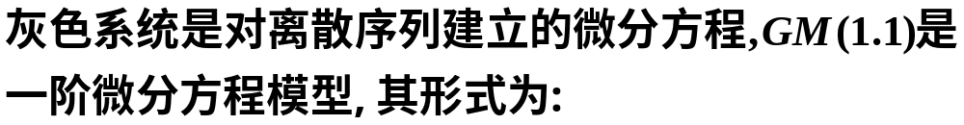
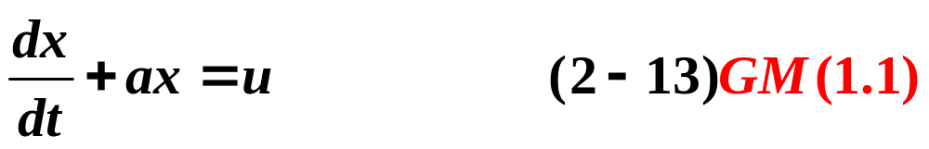
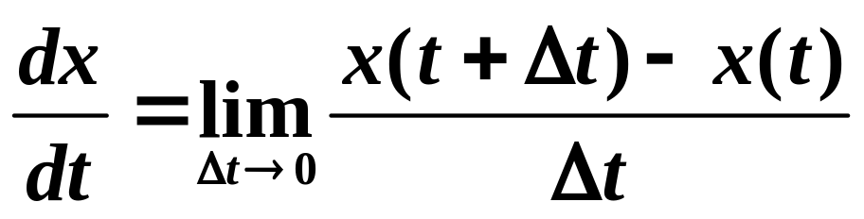

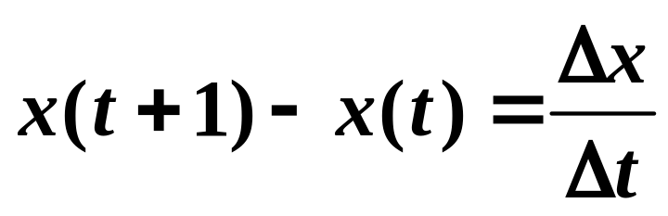
2.2 GM(1.1)模型建模机理

Slide 24

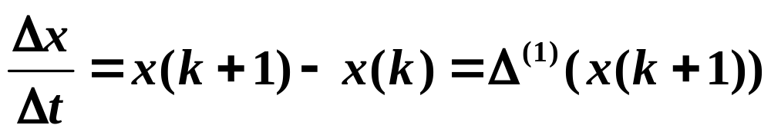
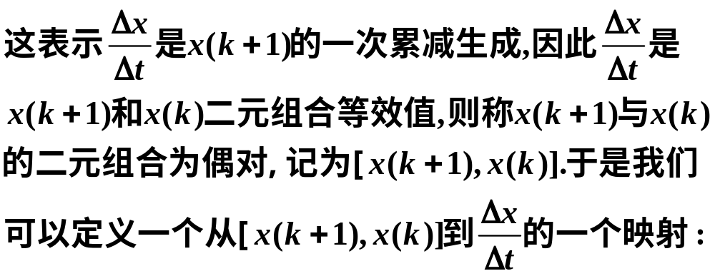
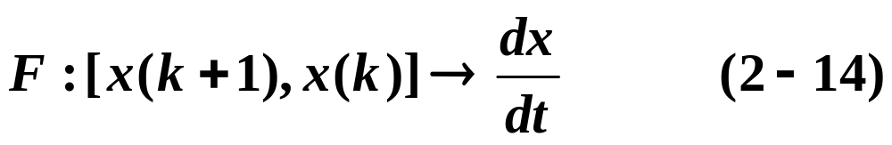

Slide 25
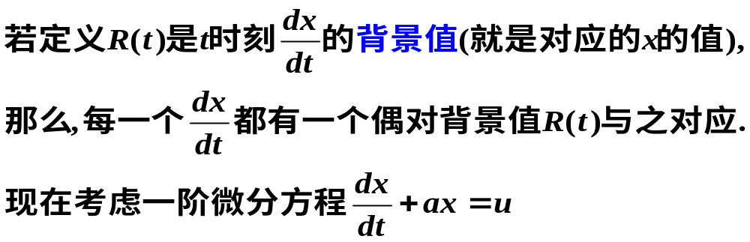
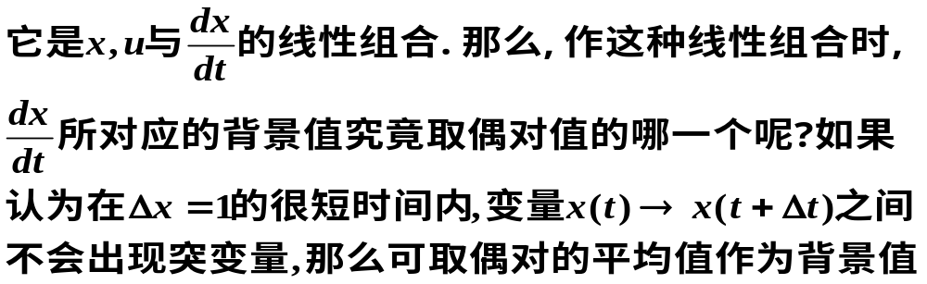
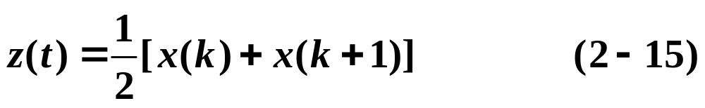

Slide 26
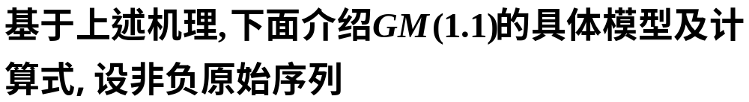
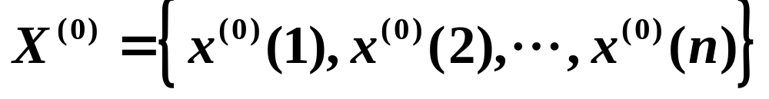
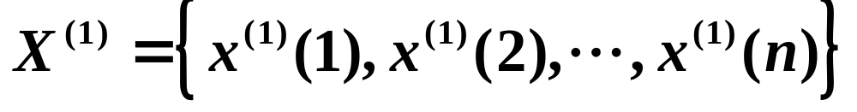
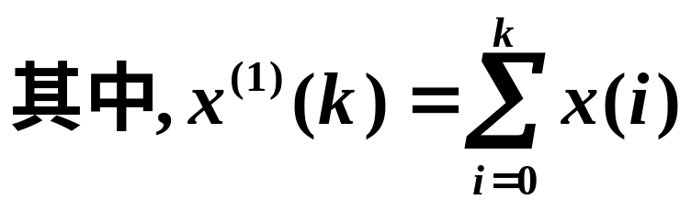

Slide 27
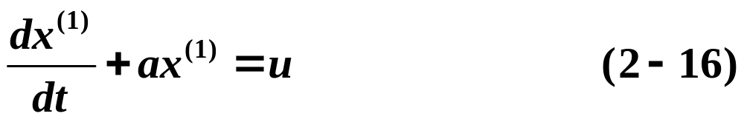
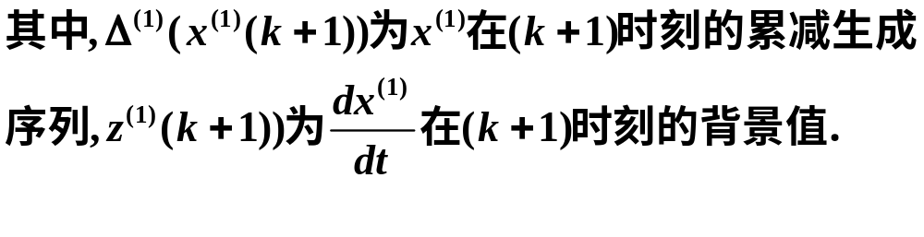

Slide 28

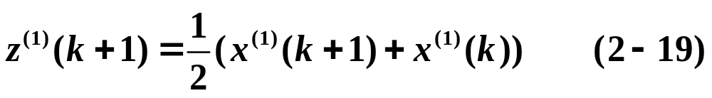
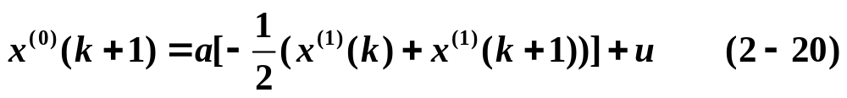

Slide 29

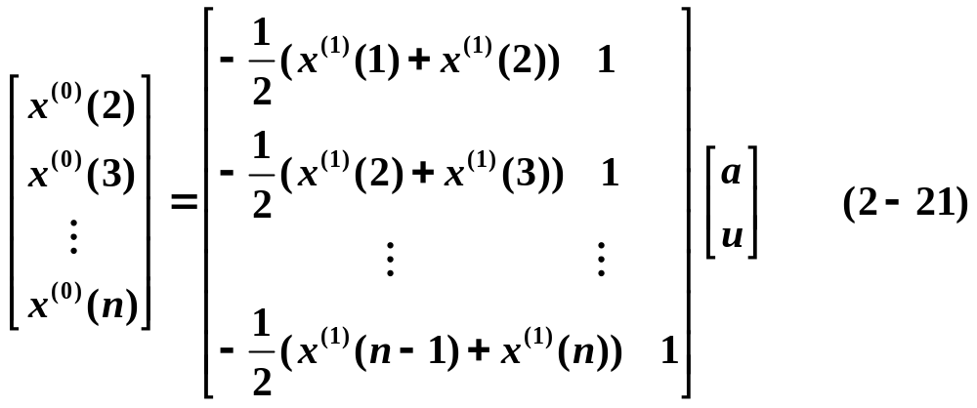

Slide 30
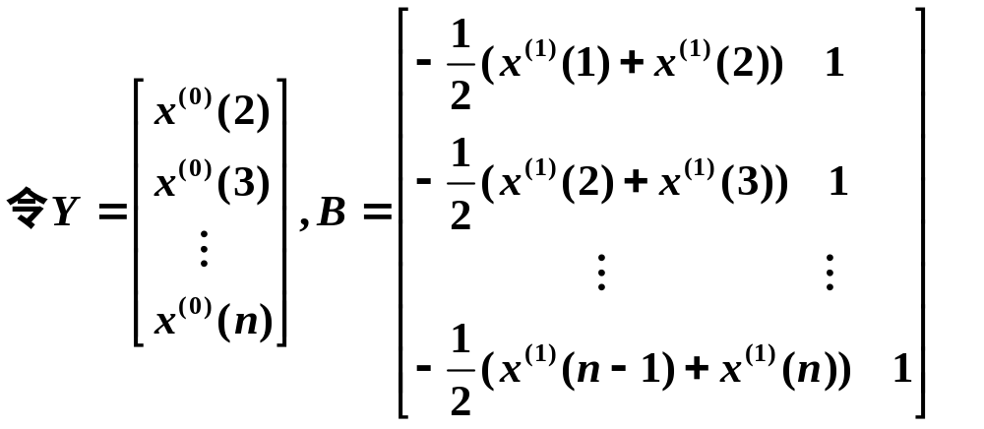
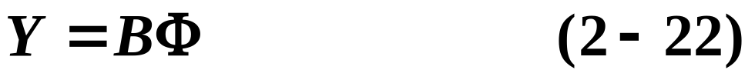

Slide 31
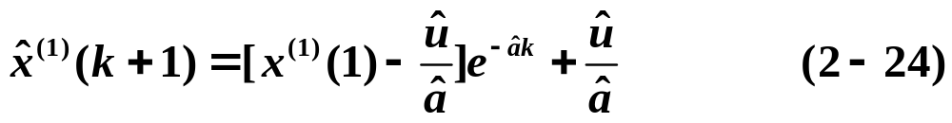

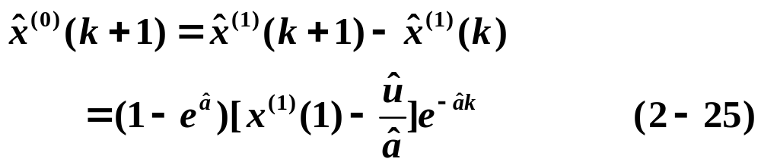
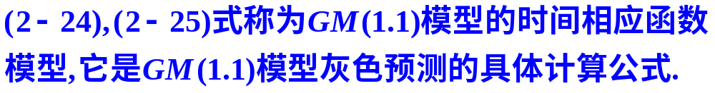

Slide 32
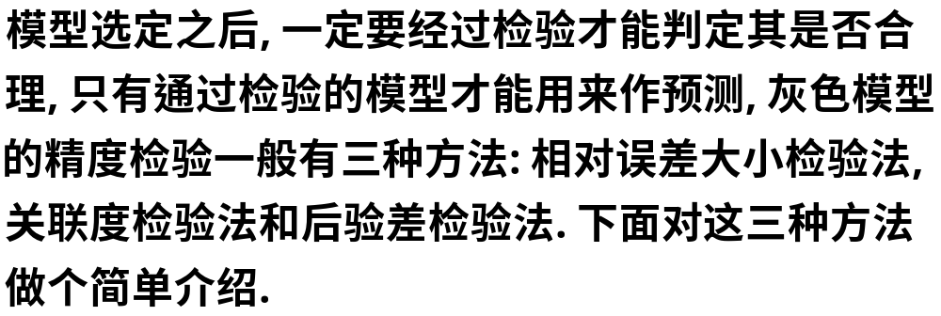
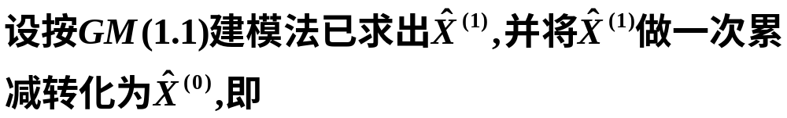
2.3 GM(1.1)模型的精度检验
2.3.1 相对误差检验法

Slide 33


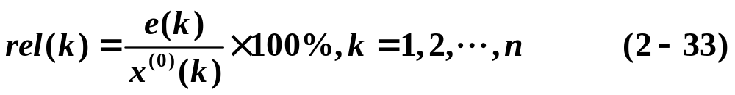

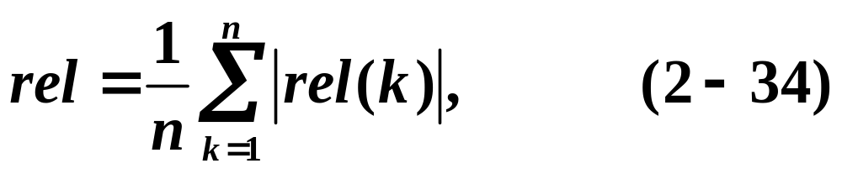

Slide 34
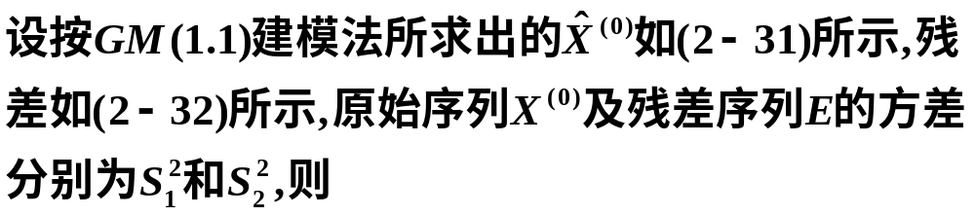


2.3.2 后验差检验法

Slide 35





Slide 36


模型精度等级 | 均方差比值C | 小误差概率p
1级（好） | C<=0.35 | 0.95<=p
2级（合格） | 0.35<C<=0.5 | 0.80<=p<0.95
3级（勉强） | 0.5<C<=0.65 | 0.70<=p<0.80
4级（不合格） | 0.65<C | P<0.70

Slide 37


2.3.3 关联度检验法1

Slide 38




Slide 39



Slide 40



2.3.4 关联度检验法2
设原始序列和模拟序列的绝对关联度为:
其中

Slide 41
§3 序列光滑度的理论分析
3.1 序列的光滑性
3.2 提高数据序列光滑度的方法
3.3 基于函数sinx变换的改进GM(1.1)模型

Slide 42


3.1 序列的光滑性

Slide 43



Slide 44



Slide 45


Slide 46


3.2 提高序列光滑度的方法
3.2 .1 基于函数lnx变换提高序列光滑度的方法
对单调的原始序列进行函数lnx变换,可以提高序列光滑度,其结论有:

Slide 47



Slide 48


3.2 .2 基于负幂函数变换提高序列光滑度的方法
对单调的原始序列进行负幂函数变换,可以提高序列光滑度,
其结论有:

Slide 49


Slide 50


3.2.3 基于负指数函数变换提高序列光滑度的方法
对单调的原始序列进行负指数函数变换,可以提高序列光滑度,
其结论有:

Slide 51


Slide 52

3.3 基于三角函数变换的GM(1.1)改进模型
3.3.1 基于正弦函数变换提高序列光滑度的方法

Slide 53



Slide 54



Slide 55


3.3.2 基于正弦函数变换的改进GM(1.1)模型

Slide 56



Slide 57


Slide 58



Slide 59


